Slide 1

앱 결과 보고서
2019112290 박은화

Slide 2
목차
앱 이름 및 주제
완성된 앱 소개 (화면, 사용방법)
액티비티 별 사용된 기능 소개
개발 환경

Slide 3
앱 제목 및 주제
제목: My Day
주제: 일정 관리 앱
구성:
- 스톱워치 → 시간 관리
- 스마트폰 센서 활용 → 스톱워치 관리 용이
- 하루 일정 마무리 화면

Slide 4
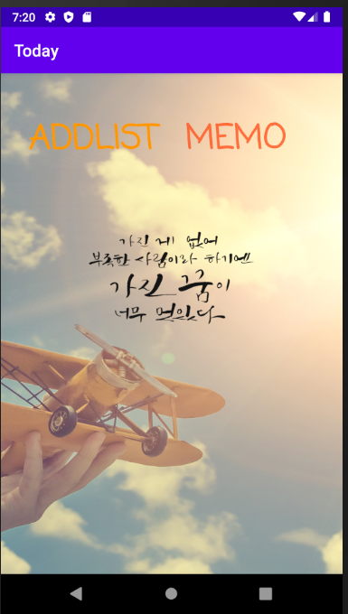
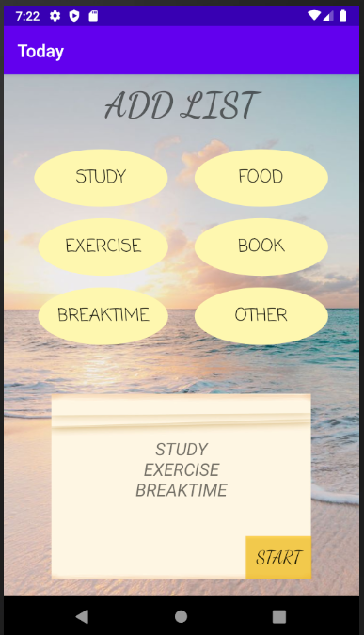
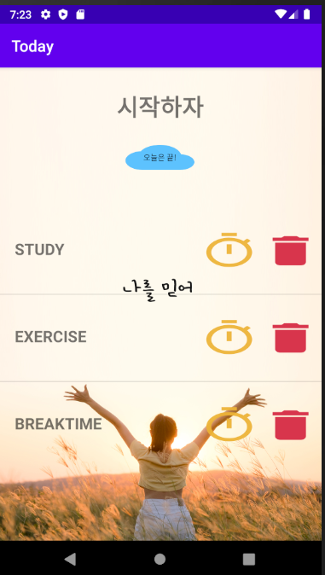
화면 구성 및 프로그램 실행 순서도1

Slide 5
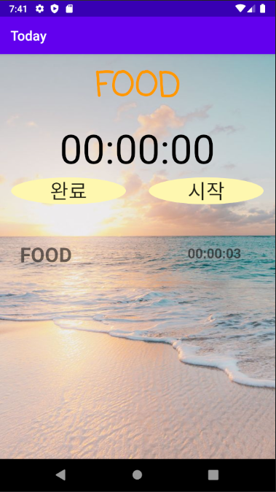
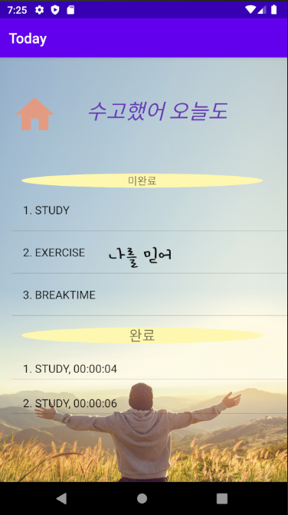
화면 구성 및 프로그램 실행 순서도2

Slide 6
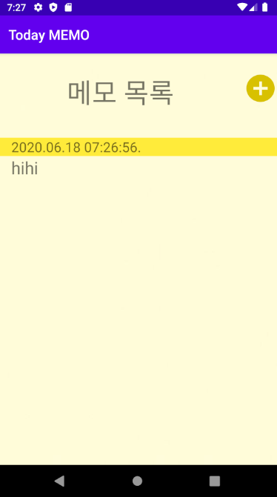
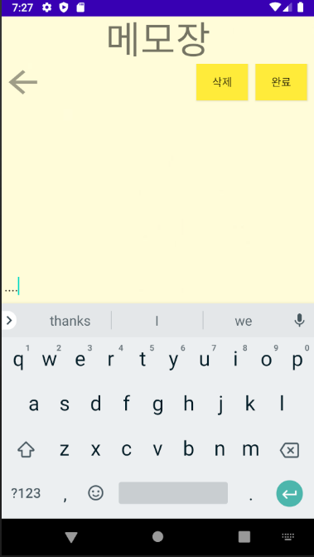
화면 구성 및 프로그램 실행 순서도3

Slide 7
앱 사용방법1
* AddList 나 Memo 앱으로 선택하여 들어갈 수 있습니다.
<AddList 버튼 선택>
- AddList로 들어갈 경우 여러가지 버튼을 활용하여 해야 할 일정을 추가하고, 화면에 없는 기타 일정은 사용자가 other 버튼을 눌러서 직접 추가할 수 있습니다. (영상에 자세히 나와있습니다.)
- Start 버튼을 누르면 추가한 일정들이 리스트로 나오고 (Start 클래스) 시작하고자 하는 일정의 시계 모양의 버튼을 누르면 알림창이 나옵니다. 알림창의 시작 버튼을 누르면 타이머 화면으로 전환됩니다.
- 타이머 시작 후, 3초가 지난 뒤에 핸드폰 모션이 감지가 된다면 toast를 통해 시간이 가고 있다는 알림이 울립니다.(핸드폰이 꺼진 상태에서도 가능합니다.) 일시정지 버튼을 누르면 그냥 타이머가 멈추는 것이고, 완료 버튼을 누르면 그 일정이 리스트에 추가되어 나타납니다.
- 또한 Start 클래스에서 휴지통 모양의 아이콘을 선택하면 그 일정은 완료가 되었음을 사용자가 등록하는 것이어서 화면에서 삭제됩니다. (마지막 완료 리스트에 추가됩니다.)

Slide 8
앱 사용방법2
<AddList 버튼 선택>
- Start 버튼을 누르면 추가한 일정들이 리스트로 나오는 화면(start클래스)에서 “오늘은 끝!”이라는 버튼
을 누르면 지금까지 한 일정들과 완료하지 못한 일정들이 리스트로 나오는 화면으로 전환됩니다. 완료된
항목들(휴지통 아이콘을 누른 항목들)은 몇 분 동안 하였는지 정보가 같이 나옵니다. “수고했어 오늘도”
문구 옆에 있는 집 아이콘을 선택하면 오늘의 일정들이 초기화가 되고 메인 액티비티 화면으로 전환됩니다.
<Memo 버튼 선택 시>
저장한 메모들이 리스트에 나오고, 추가 하고 싶다면 + 모양의 아이콘을 누릅니다.
메모를 다 쓰고 완료 버튼을 누르면 자동으로 저장이 됩니다.
메모들 리스트 중 하나를 선택하면 다른 화면으로 전환되어 메모를 읽을 수 있습니다.

Slide 9
결과 영상
- 앱 작동하는 것을 영상으로 찍은 압축 파일 입니다. (더블 클릭하시면 열립니다.)

Slide 10
앱 제작에 사용된 항목 및 항목에 대한 설명1
1. 레이아웃 구성 및 리소스 추가
- 리소스 추가의 경우 앱 배경 및 필요한 그림을 추가하였습니다.
- 각 액티비티마다 적합한 레이아웃(Linearlayout, FrameLayout 등)을 추가하였습니다.
2. 추가 클래스 구성
- MainActivity 외에 11개의 추가 클래스를 구성하였습니다.
3. 콜백 메서드 또는 리스너 활용
- 앱을 제작하면서 여러개의 버튼을 사용하였는데, 액티비티에서 버튼이 한 개인 경우는 리스너를 활용하
였고, 버튼의 개수가 많은 액티비티의 경우는 콜백 메서드를 활용하였습니다.

Slide 11
앱 제작에 사용된 항목 및 항목에 대한 설명2
4. 인텐트를 사용한 액티비티 활성화
- 화면이 전환될 때마다 intent를 불러 액티비티를 활성화하고 finish를 통해 이전 액티비티로 호출하였습니다.
5. 커스텀 뷰
- 리스트 뷰 활용 시 일정 리스트 및 타이머를 구현 할 때 커스터마이징하여 활용하였습니다.
6. 모션 센서 활용
- 타이머 작동 시, 모션이 감지되면 진동이 울리도록 모션 센서를 활용하였습니다.
7. 데이터 베이스 활용
- 메모장을 구현할 때 SQLite 데이터 베이스를 활용하여 데이터를 저장 및 삭제하였고,
sharedpreferences 를 이용해서 일정 관리 마지막에 모든 데이터를 모아서 보여줄 때와 앱이 꺼져도
그 날 일정은 계속 유지되도록 하기 위해서 사용하였습니다.

Slide 12
앱 제작에 사용된 항목 및 항목에 대한 설명3
1. Service 및 진동 구현
- 일정을 진행할 때 사용자가 타이머를 정지하지 않고 핸드폰을 사용하면 핸드폰이 모션을 감지해
toast 알림과 진동/소리 알람이 울립니다. 이것을 핸드폰의 화면이 꺼졌을 때도 구현하기 위해서
Service를 이용하였습니다.
2. ListView 구현
- 여러 일정들과 메모들의 리스트를 보여주기 위해서 리스트 뷰를 사용하였습니다.
3. Sharedpreferences 데이터 베이스 구현
- 일정 관리 데이터 베이스 활용 시 구현하였습니다.
4. Handler 사용
- 타이머를 구현할 때 사용하였습니다.

